Slide 2
Örebro universitets vision och strategiska mål 2018–2022
Universitetets verksamhetsidé
Örebro universitet
❖ kombinerar på bildningens grund ämnesmässig bredd med spets inom både utbildning och forskning.
❖ är en efterfrågad och engagerad samhällsaktör som tillsammans med andra driver på arbetet mot de globala målen för hållbar utveckling.

Slide 3
Syftet med rapporten:
Sprida idéer om bildning och hållbar utveckling inom och utanför HS-fakulteten
uppmuntra diskussion och strategiska satsningar på både forskning och undervisning inom fakulteten och universitetet, samt i extern samverkan och kommunikation

Slide 4
6. BILDNINGSIDEALETS BETYDELSE FÖR DET SOCIALA ARBETETS BIDRAG TILL HÅLLBAR UTVECKLING
Robert Lindahl
7. BILDNING OCH HÅLLBAR UTVECKLING UR ETT STATSVETENSKAPLIGT PERSPEKTIV
Jan Olsson
8. BILDNING OCH HÅLLBAR UTVECKLING INOM RÄTTSVETENSKAPEN
Eleonor Kristofferson
9. BILDNING OCH HÅLLBAR UTVECKLING FRÅN ETT JURIDISKT PERSPEKTIV
Joakim Nergelius
10. TVÄRDISCIPLINÄR KRITIK OCH KOGNITIV KARTLÄGGNING: BILDNING OCH EKOLOGISK HÅLLBARHET INOM MKV OCH FILMVETENSKAP
Jakob A. Nilsson
11. KVAR PÅ JORDEN: IO, HUMANISTISKA STUDIER OCH DET KULTURELLA ARKIVET
Erik van Ooijen
12. MUSIK, BILDNING OCH SOCIAL HÅLLBARHET – MUSIKVETENSKAP VID ÖREBRO UNIVERSITET
Ulrik Volgsten
1. HUMANISTISKA OCH SAMHÄLLSVETENSKAPLIGA PERSPEKTIV PÅ BILDNING OCH HÅLLBAR UTVECKLING Magnus Boström, Christian Lundahl & Johan Öhman
2. PEDAGOGIK FÖR HÅLLBAR SAMHÄLLSUTVECKLING: BILDNING OCH HÅLLBAR UTVECKLING SOM PEDAGOGISKA PRINCIPER.
Erik Andersson
3. ATT INKLUDERA HÅLLBARHETS- OCH BILDNINGSPERSPEKTIV I SOCIALPSYKOLOGIN – OM VIKTEN AV ATT TA HÄNSYN TILL EMOTIONELLA ASPEKTER
Maria Ojala
4. SOCIOLOGI, BILDNING OCH HÅLLBAR SAMHÄLLSUTVECKLING
Ylva Uggla
5. GENUSVETENSKAPENS POTENTIAL ATT BILDA FÖR HÅLLBARHET
Lena Gunnarsson

Slide 5
Hållbar utveckling
Rättvisa
Framtiden
Integration
Utveckling – Omställning – Transformation?
Ett omtvistat begrepp

Slide 6
BILDNING – NÅGRA UTGÅNGSPUNKTER

Slide 7
Bildningens utmaningar
Vi lever in en tid där tillgången till data, information och kunskap aldrig varit större, eller mer lättillgänglig.
Vi lever också i en tid där möjligheten att producera data, information och kunskap aldrig varit enklare, från att göra bloggar, poddar m.m. till att publicera sig i någon akademisk tidskrift (uppskattningsvis 2 miljoner artiklar publiceras årligen i ca 30.000 peer review journals).
Tillgången till kunskaper – utan nödvändigtvis att mötas – möjliggör filterbubblor och kunskapsskingring.
Notes:
INLED MED ATT KNYT AN TILL ATT BILDNING FRAMTRÄDER PÅ FLERA OLIKA SÄTT I RAPPORTEN MEN ATT JAG KORT SKA LYFTA NÅGRA AV POÄNGERNA MED BILDNING SOM VI SKRIVER FRAM DEM I INLEDNINGEN

Slide 8
Bildningens utmaningar
Tillgången på data/kunskap väcker frågor om sökning, gallring, syntes, källkritik (kunskapens egen litteracitet)
Kommunikationen blir mer multimodal och semiotiskt rik (emoji, bilder etc).
Relationer blir mer digitala (vr) vilket både öppnar och sluter (t.ex. filterbubblor).
Digital jämställdhet. Alla har inte samma tillgång eller kompetens att nyttja dessa möjligheter.
Vad ska vi använda dessa möjligheter till (t.ex. för ökad jämställdhet och hållbarhet).

Slide 9
Vad kan bildningsbegreppet hjälpa till med?
Bildning handlar om tolkning och förståelse, som en relation mellan det bekanta och det obekanta. (Aristotelses)
Bildning förenar det specifika med det generella, det privata med det gemensamma, det praktiska med det intellektuella. (Humboldt)
Bildning handlar om att ha kunskaper för att kunna reglera sig själv för att förverkliga sig själv som en sann människa. (Humboldt)
Bildning handlar om ett begär efter det sanna. Ett begär och en passion efter kunskap, att lära och att lära ut. Bildning handlar här om kärlek. Det handlar om att få en vacker själ; om estetik. Bildning är emotioner. (Det kristna bildningsidealet, Karlsohn, 2018)
Bildning är en livshållning. Bildning går inte lika bra ihop med alla värderingar. Bildningstanken måste vilka på tolerans och generositet. /…/ Alla vet redan mycket. Varje människa är en skattkammare av erfarenheter och insikter. Vi vet bara alltför lite tillsammans. (Sörlin, 2019)

Slide 10
Bildning för hållbar utveckling
Hållbarhetsfrågor karaktäriseras ofta som problem utan tydliga lösningar (Poeck m.fl., 2019). Om vi vill utbilda våra studenter för att verka för en hållbar utveckling behöver vi ta in ett hållbarhetsperspektiv i vårt bildningsvärv. Förutom specifika kunskaper behöver studenterna också få hjälp med att utveckla färdigheter som: hantering av komplexitet, framsynt tänkande, kunna samarbete i (heterogena) grupper, empati och perspektivförändring, tvärvetenskaplighet, kommunikation och användning av media, digital littercitet, att förverkliga innovativa projekt, kritiskt tänkande och kompetens för utvärdering etc. (jfr Rieckmann, 2012)

Slide 11
Konklusion
Sammantaget kan man säga att bildning för hållbar utveckling, ur ett universitetsperspektiv, kan handla om att värna en särskild etisk atmosfär, där utvecklingsfrågor undersöks, diskuteras och förmedlas med saklighet och passion. Där universitet erbjuder en mångfald av ingångar men också möjligheter till samverkan kring det problemkomplex hållbar utveckling utgör. Med teorier och empiri gör vi det möjligt för var och en att, så att säga, lyfta sig själv i håret och träda utanför sitt eget begränsade synfält och bättre överblicka sin roll i en hållbar utveckling.

Slide 12
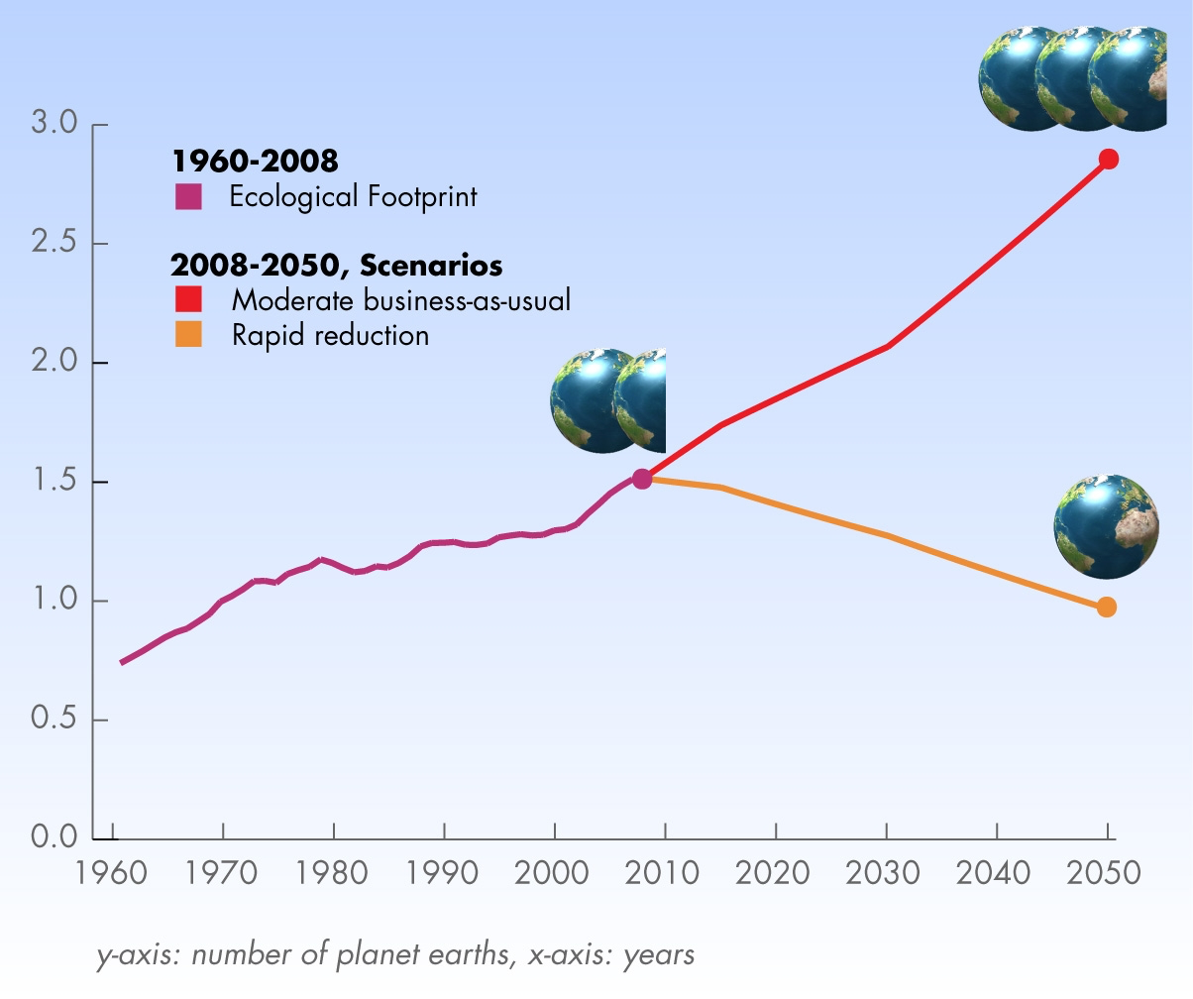
Utmaningar:
Politiskt och moraliskt laddat
Osäkert kunskapsunderlag
Radikala förändringar
Tidspress
Denna omställning kräver inte bara mer utan också en ny sorts utbildning!
Notes:
Orr 2004 p 5

Slide 13
Hur utbildar man för framtidens utmaningar?
Ett hållbart engagemang: kunskap – handling – känslor (Öhman & Sund 2021, Jensen & Schnack 2006, Ojala 2019)
Transformativt lärande: att förändra själva tolkningsramen (Boström et al. 2018)
Pluralism: kritisk värdering av olika alternativ (Öhman & Östman 2019)
Bildning snarare än nyckelkompetenser: allmänna förmågor för att kunna hantera framtidens problem – ett gott omdöme (Willbergh, 2015)

